Slide 1

Český jazyk
Slova se slabikou ji, jí
Mgr. Vladimíra Mikulášková
ZŠ Jenišovice
VY_32_INOVACE_197

Slide 2
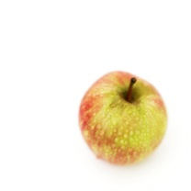



J je měkká souhláska, proto píšeme měkké i, í.
Najdi ke slovům obrázek:
zajíc
jíva
jídlo
jitrnice
jiskra
vajíčko
jízdenka
Jitka

Slide 3
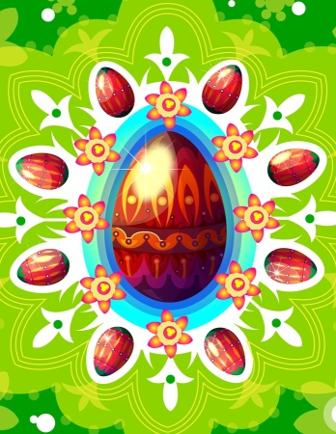
Doplň správně:
jitrnice
Děkuj--, kráj--, vaj—čko, j—me, j—trnice, j—dlo, j—zdenka, j—trocel, j—tro, J—zera, čekaj--,
J—hlava, vrzaj--, J—ří, volaj--,
J—řina, utíkaj--, zaj—má, voj—n, j—žní, j—novatka, j—va, j—zba, j—lový, j—tro, j—ška,
jiskra
vajíčko

Slide 4
J je měkká souhláska, proto píšeme měkké i, í.
Řešení:
Najdi ke slovům obrázek:
zajíc
jíva
jídlo
jitrnice
jiskra
vajíčko
jízdenka
Jitka

Slide 5
Řešení
Doplň správně:
jitrnice
Děkuji, krájí, vajíčko, jíme,
jitrnice, jídlo, jízdenka, jitrocel, jitro, Jizera, čekají, Jihlava, vrzají, Jiří, volají, Jiřina, utíkají, zajímá, vojín, jižní, jinovatka, jíva, jizba, jílový, jitro, jíška,
jiskra
vajíčko

